Slide 1
Види декоративно-ужиткового мистецтва
урок образотворчого мистецтва
5 клас
Вчитель: Андрєєва Ж.В.

Slide 2
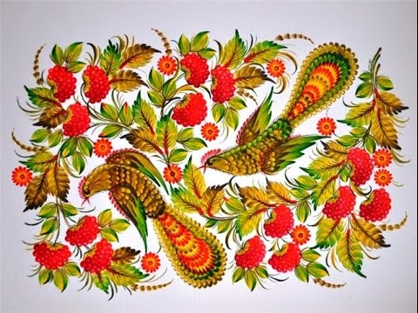
Декоративно-ужиткове мистецтво- один із видів художньої діяльності, твори якого поєднують естетичні та практичні якості. Декоративне- “прикрашувальне”. Ужиткове означає, що речі мають практичний вжиток

Slide 3
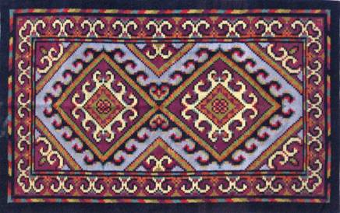
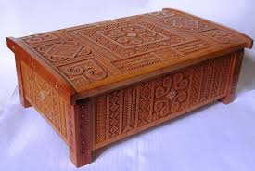
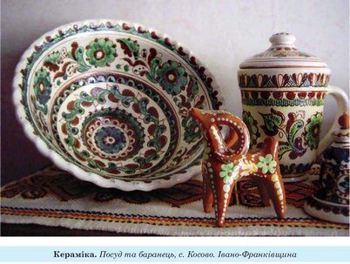
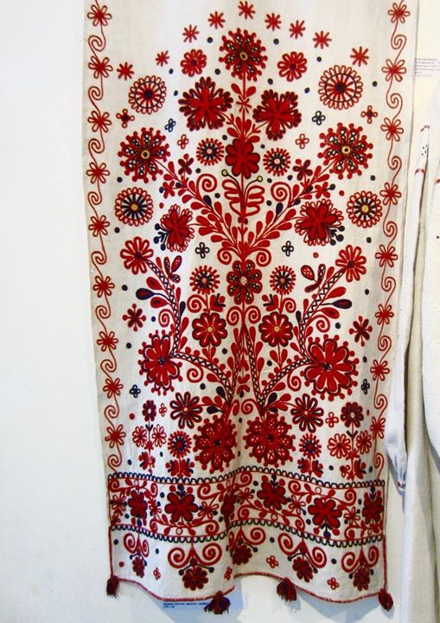
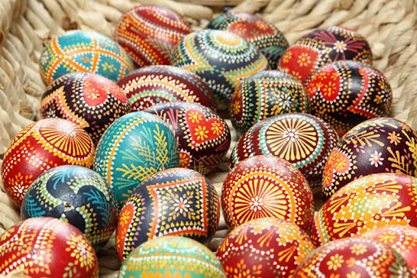

Види декоративно – житкового мистецтва
Вишивка
Гончарство
Килимарство
Різблення
Писанкарство

Slide 4
Стилізація
Стилізація це один із прийомів візуальної організації образного вираження, при якому виявляються найбільш характерні риси предмета і відкидаються непотрібні деталі.

Slide 5
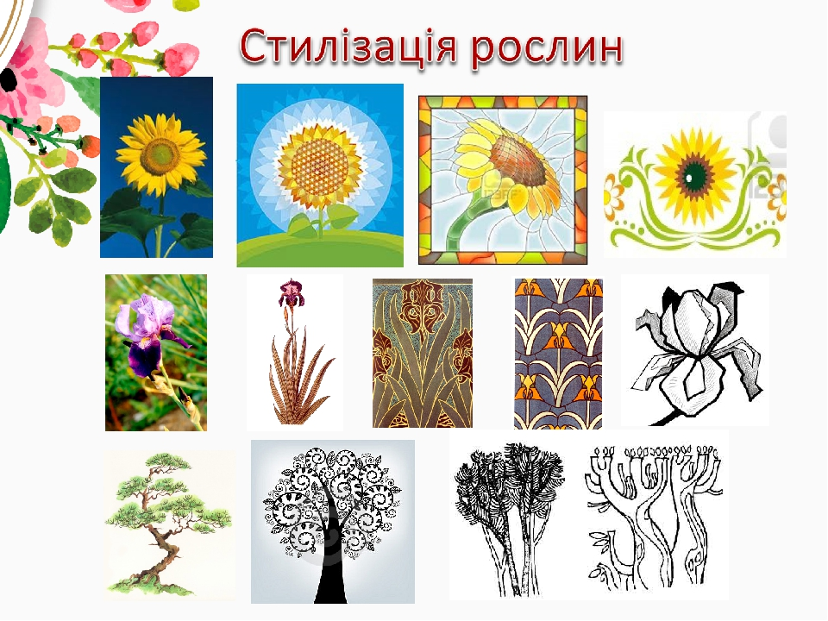

Slide 6
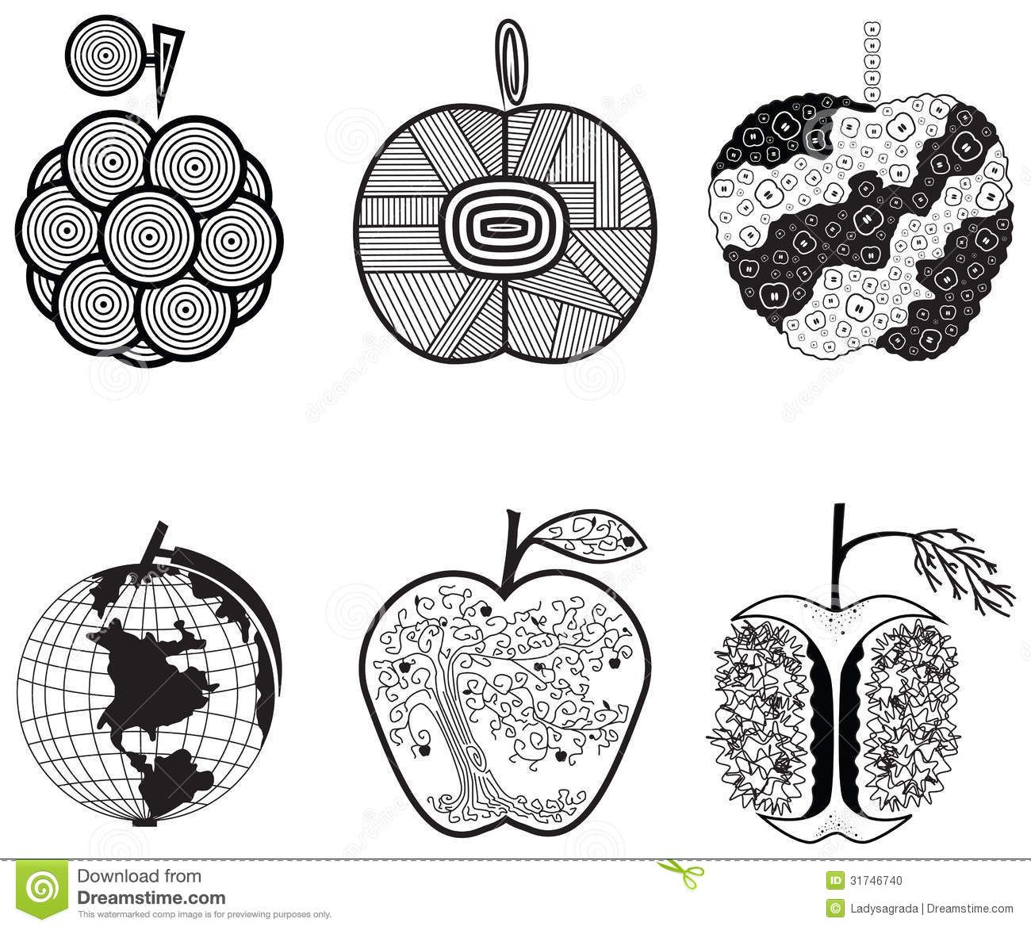
Стилізація яблука

Slide 7
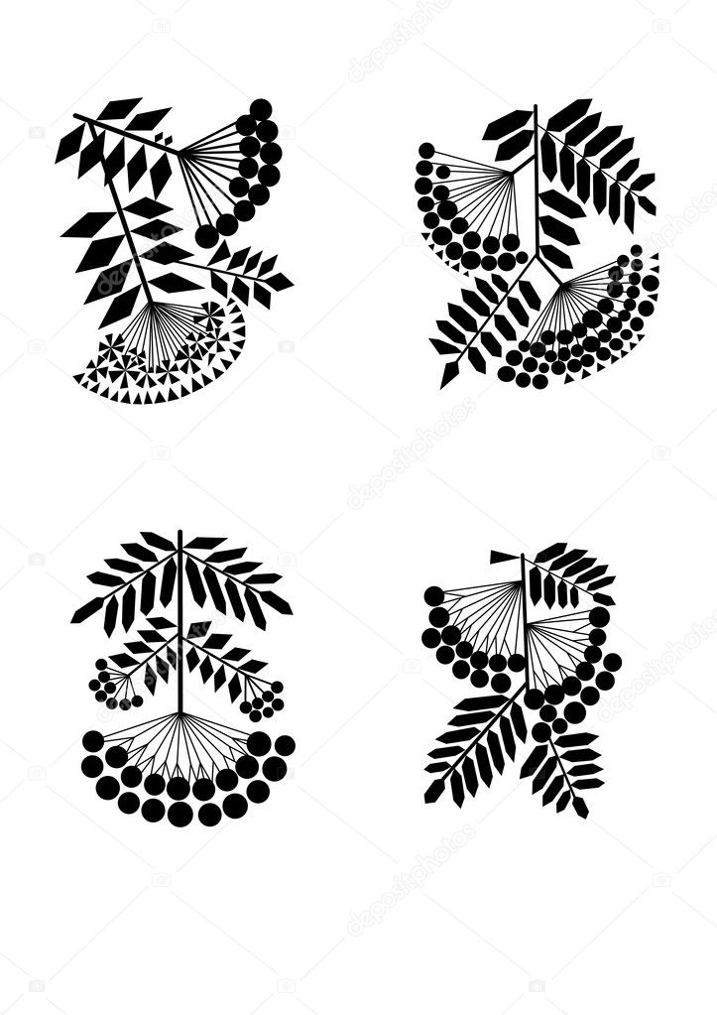
Стилізація калини

Slide 8
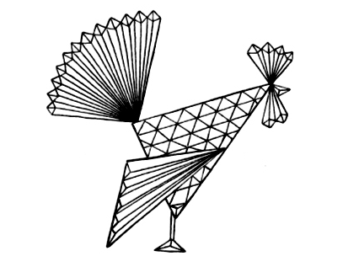
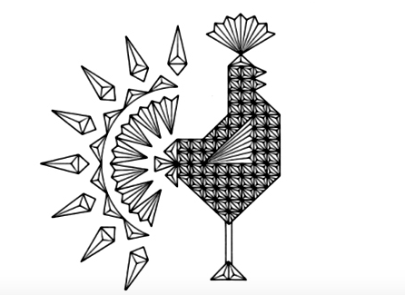
Стилізація півня

Slide 9
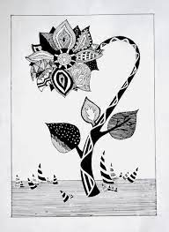
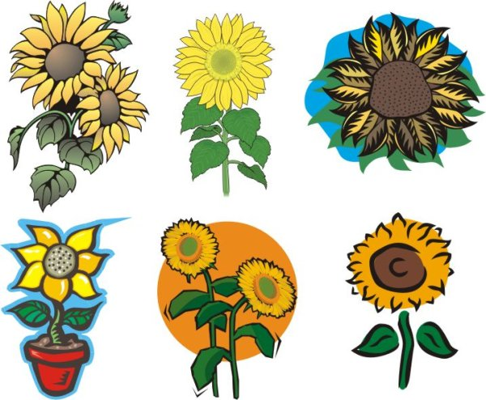
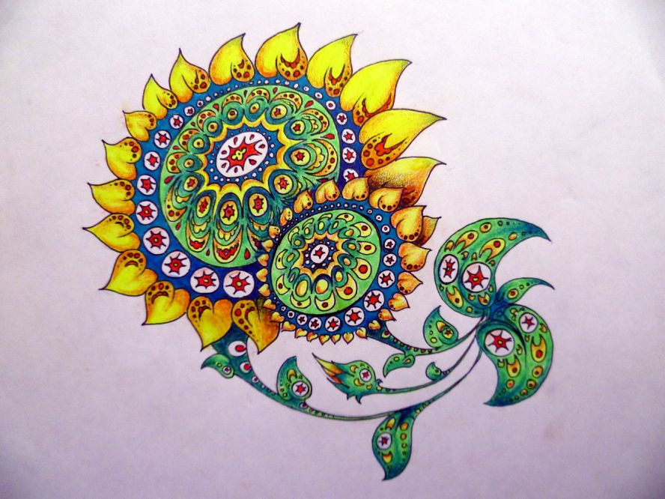
Завдання: Стилізувати соняшник

Slide 10
Зворотній зв’язок
Human
е-mail - zhannaandreeva95@ukr.net
Viber: 0984971546

